Slide 1
HVA ER FORSKNING?

Slide 2
VI SNAKKER SAMMEN
Hva tenker du på når du hører ordet forskning?

Slide 3
HVA ER FORSKNING?
Forskning handler om å undersøke noe
Forskning handler om å være nysgjerrig på hvordan noe er.
I forskning er vi opptatt av å lære for å gjøre ting bedre.

Slide 4
VI SNAKKER SAMMEN
Hvilke tema synes du er spennende?
Hvilke tema synes du det er viktig å forske på?

Slide 5
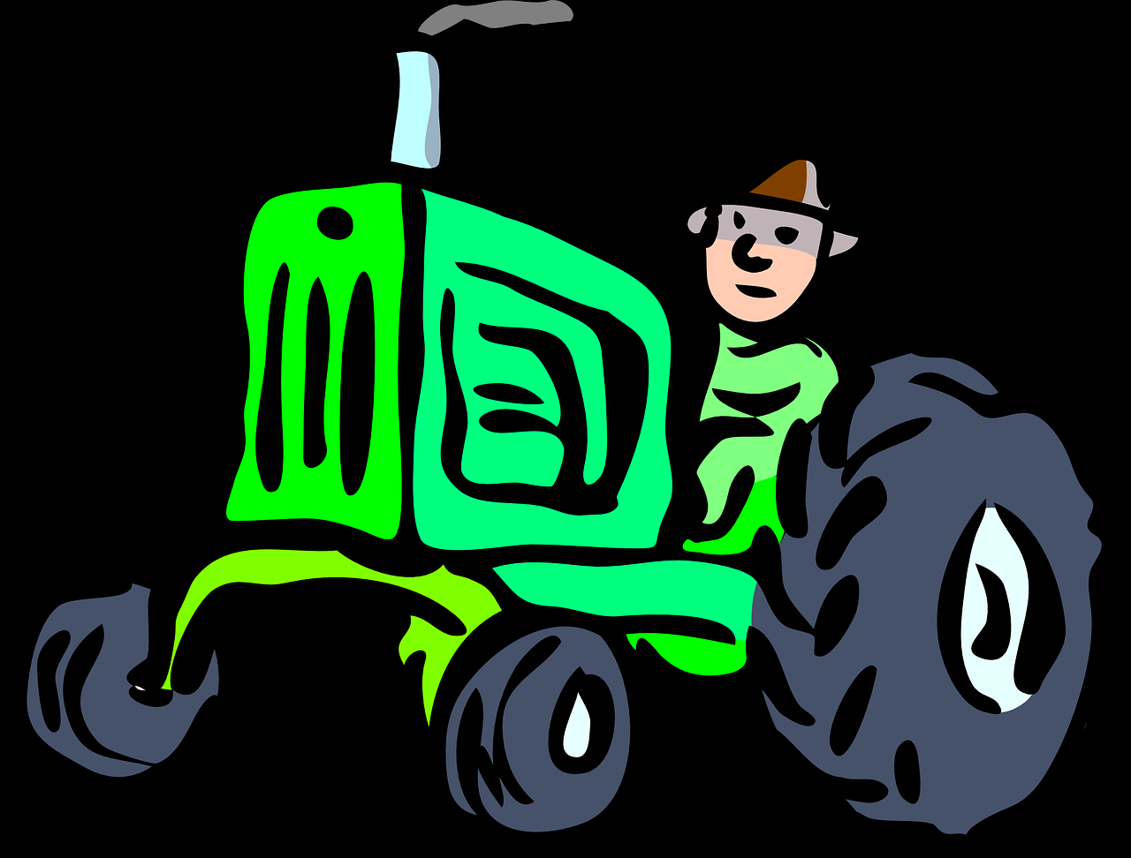
NY KUNNSKAP GJØR AT NOE BLIR FORANDRET
Vi skal lære om noe og fortelle om det til andre.
I forskning jobber vi sammen, vi samarbeider om å finne ut av det vi lurer på.
Forskning må ha et tema og innen det temaet er vi opptatt av å få ny kunnskap.
Vi lager en plan for hvordan vi skal forske og har et mål for det vi forsker på.

Slide 6
VI SNAKKER SAMMEN
Hvorfor er det viktig med forskning?

Slide 7
HVORFOR ER DET VIKTIG MED FORSKNING? (fyll inn svarene)
1
2
3
…

Slide 8
HVORFOR ER DET VIKTIG MED FORSKNING?
Når vi finner svar på det vi lurer på, da vet vi mer. Vi sier at vi har fått ny kunnskap
Ny kunnskap kan gjøre at vi tenker annerledes
Ny kunnskap kan forandre måten vi gjør ting på
Ny kunnskap kan forandre samfunnet
Ny kunnskap kan gjøre livet bedre

